Slide 1

PÓS-GRADUAÇÃO LATO SENSU
EM
CIÊNCIA DE DADOS
E
BIG DATA

Slide 2
Apresentação
Aluno: Renato Coelho
Formação:
Graduação: Tecnólogo em Processamento de Dados – Faculdades Tibiriçá
MBA: Tecnologia da Informação Poli USP
Profissional: 30 de Experiência do Setor Financeiro

Slide 3
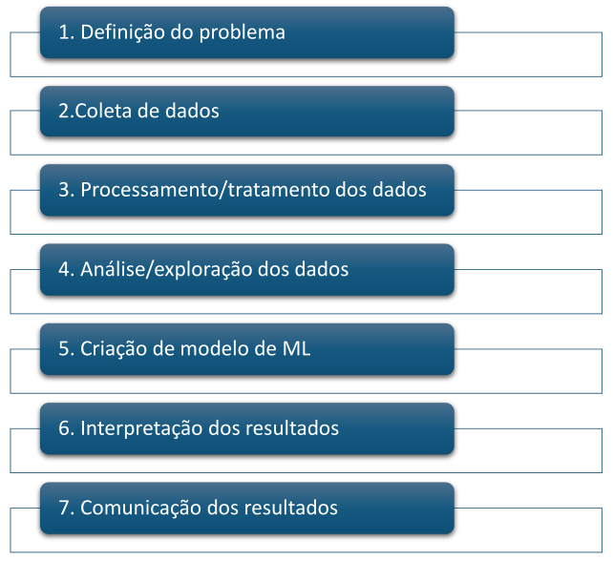
Introdução

Slide 4
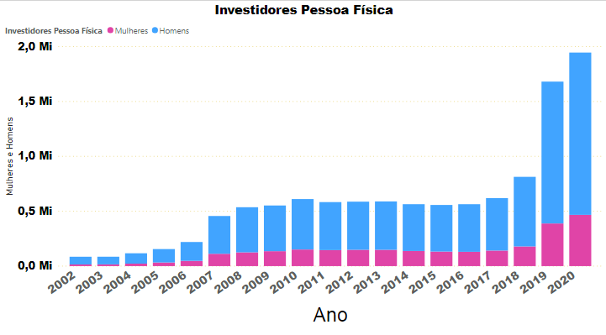
Definição do problema

Slide 5
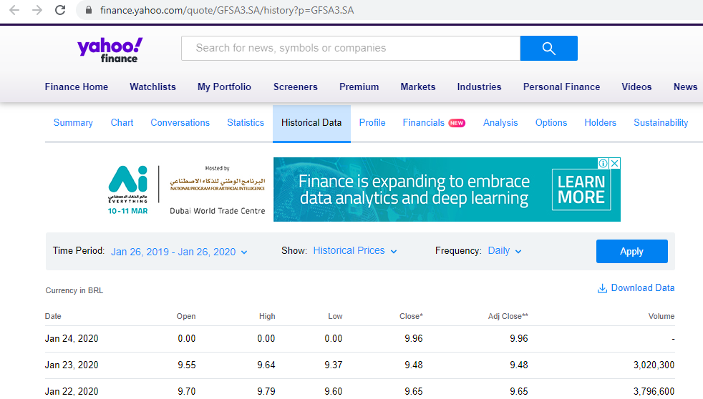
Coleta de dados

Slide 6
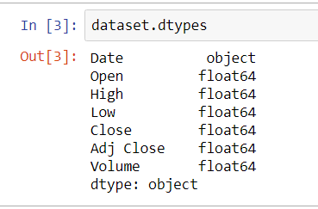
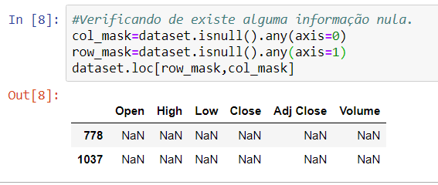
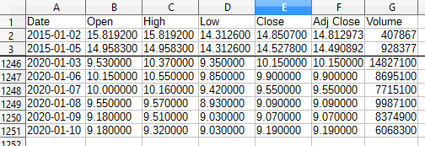

Processamento / tratamento dos dados

Slide 7
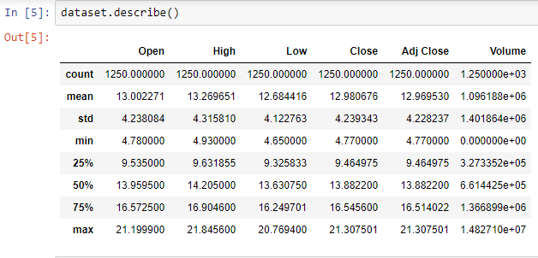
Análise / exploração dos dados

Slide 8
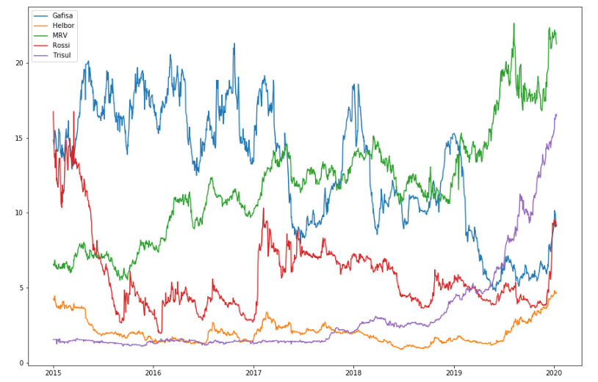
Análise / exploração dos dados

Slide 9
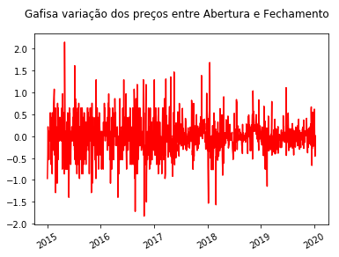
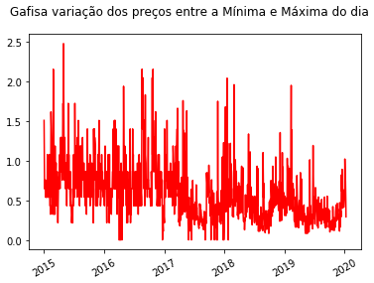
Análise / exploração dos dados

Slide 10
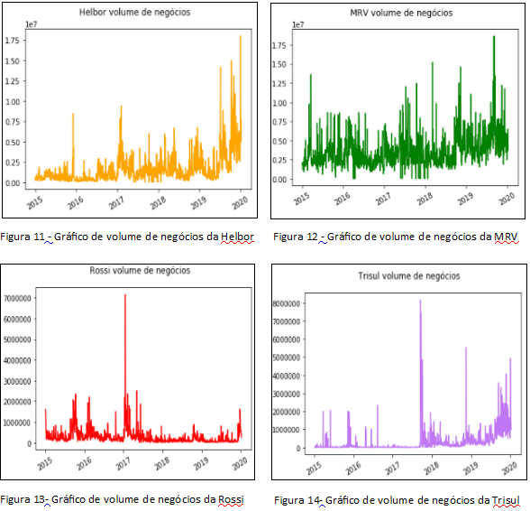
Análise / exploração dos dados

Slide 11
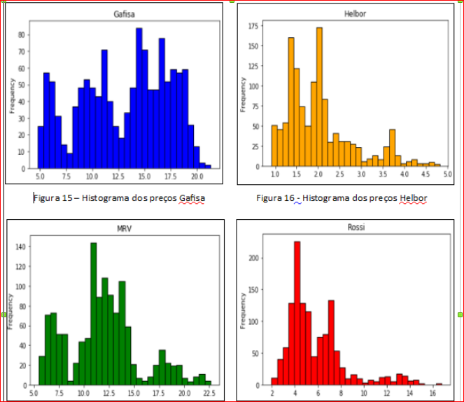
Análise / exploração dos dados

Slide 12
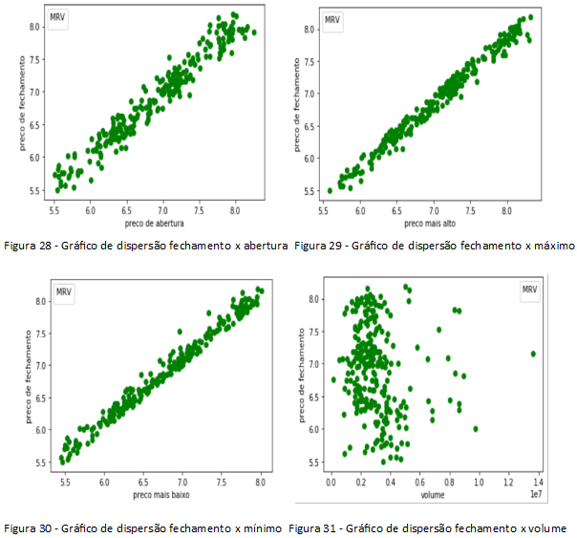
Análise / exploração dos dados

Slide 13
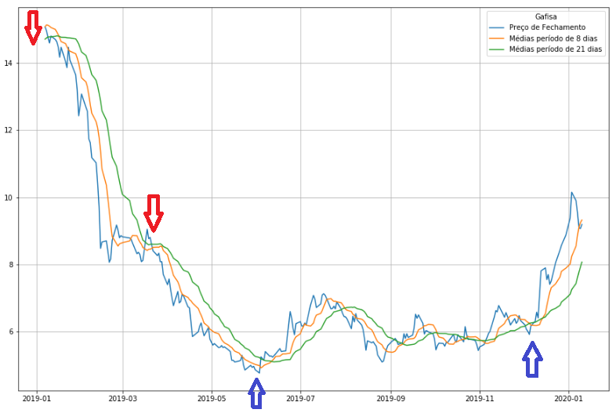
Análise / exploração dos dados

Slide 14
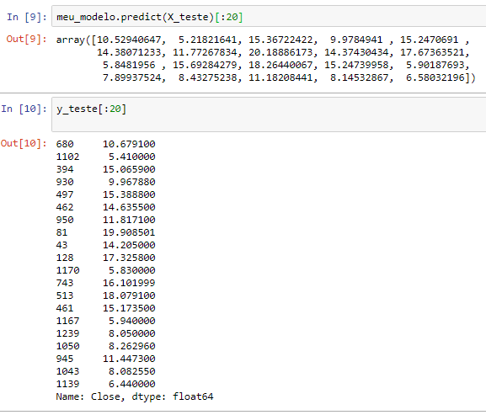


Criação de modelo ML

Slide 15

Criação de modelo ML

Slide 16
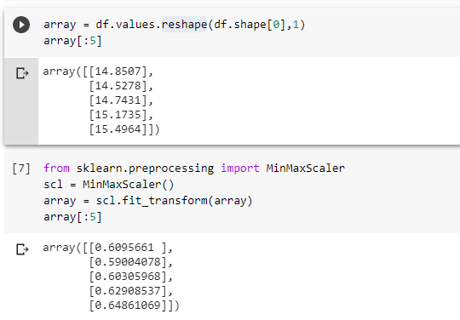
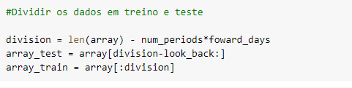
Criação de modelo ML

Slide 17
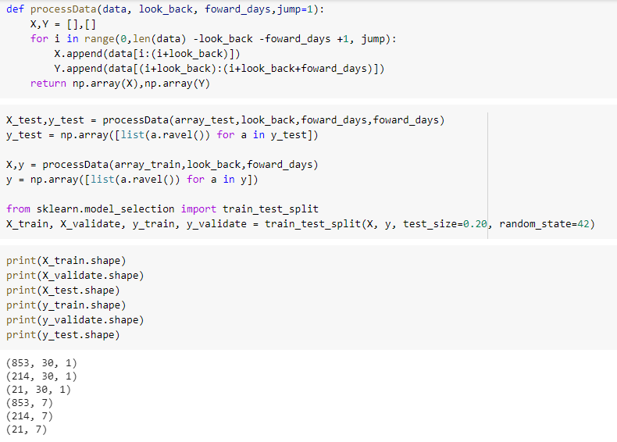
Criação de modelo ML

Slide 18
Criação de modelo ML

Slide 19
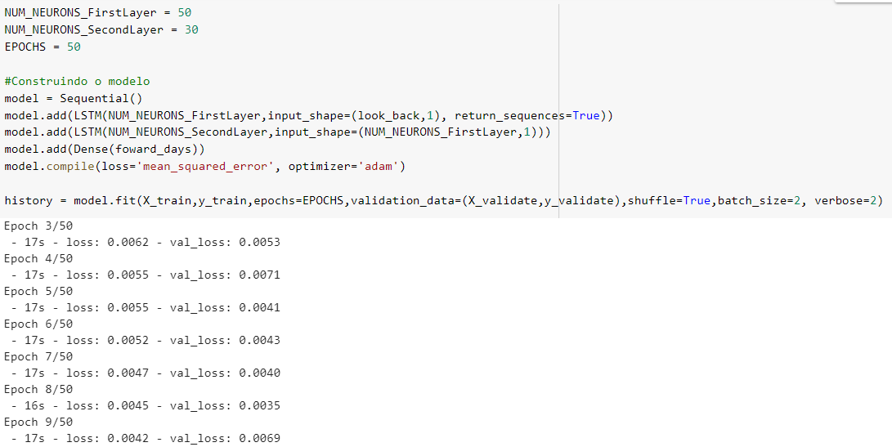
Criação de modelo ML

Slide 20
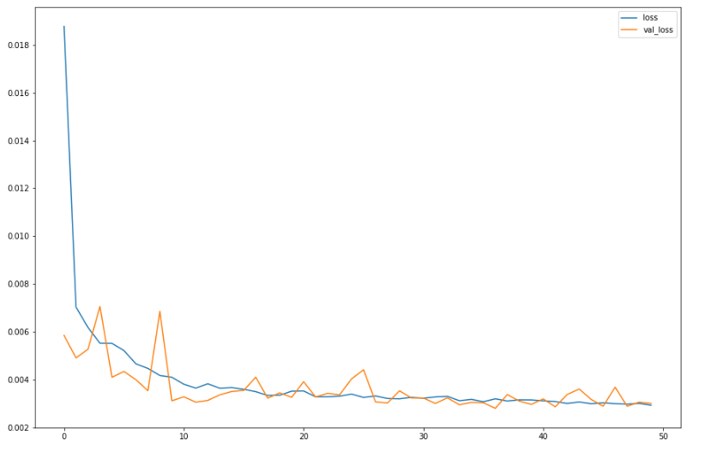
Criação de modelo ML

Slide 21
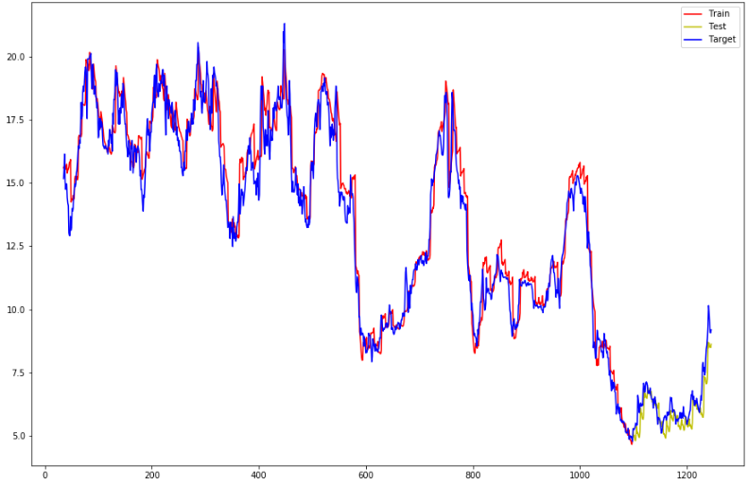
Criação de modelo ML

Slide 22
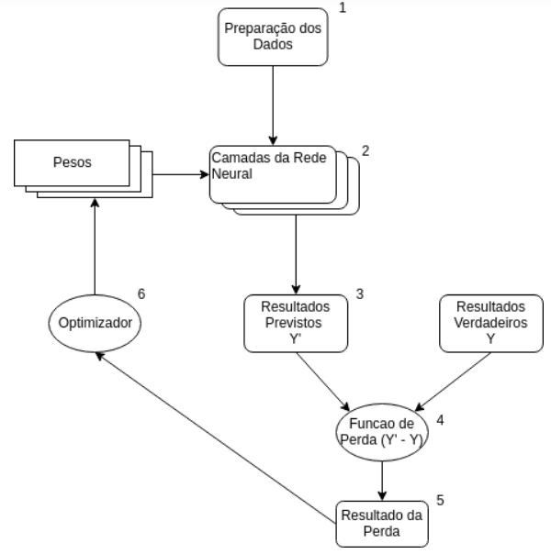
Criação de modelo ML

Slide 23
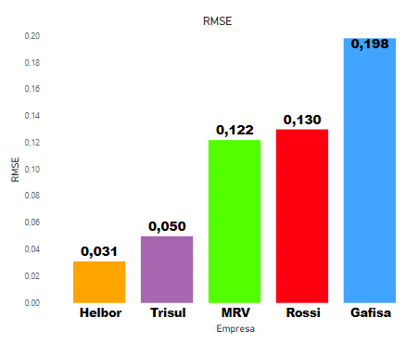
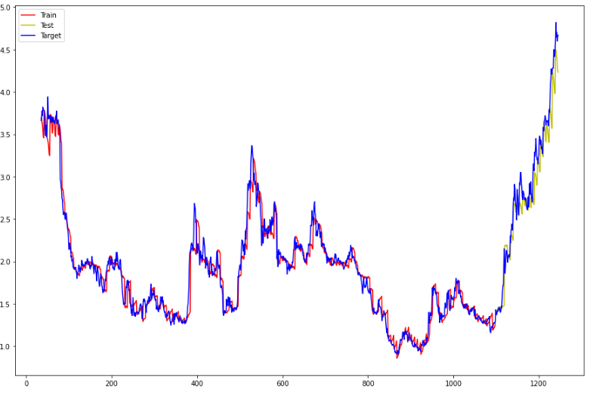
Interpretação dos resultados

Slide 24
Comunicação dos resultados
Regressão Linear boa para identificar o preço de fechamento.
LSTM julgo ser mais difícil de ser implementado / utilizado.
A análise dos dados me provou de ser de extrema importância.
Não basta analisar o preço.
→ Balanço
→ Segmento do Mercado (Riscos Envolvidos)
→ Notícias Positivas
→ Notícias Negativas

Slide 25
OBRIGADO

